Slide 1
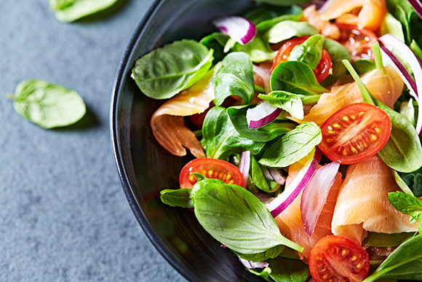
[세미 프로젝트]
샐러드 자판기
프로젝트 기간 : 21.08.17 ~ 21.08.23
4팀 : 박효빈 손다정 손범석 송해덕 윤유동 이다영

Slide 2
CONTENTS
제안 배경
Flow Chart
주요 코드
실행창

Slide 3
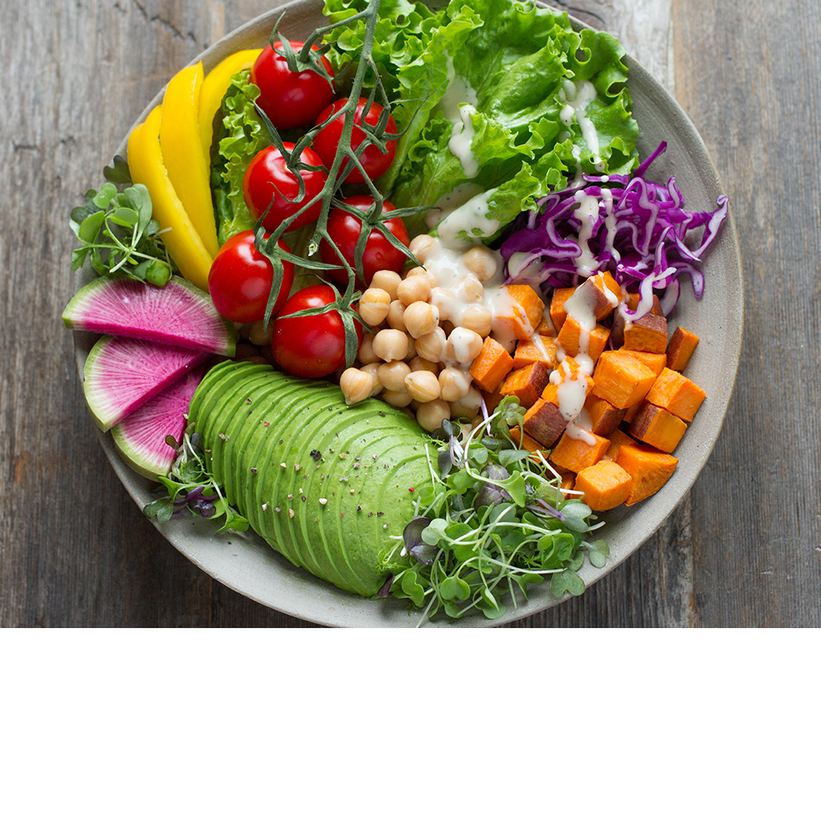
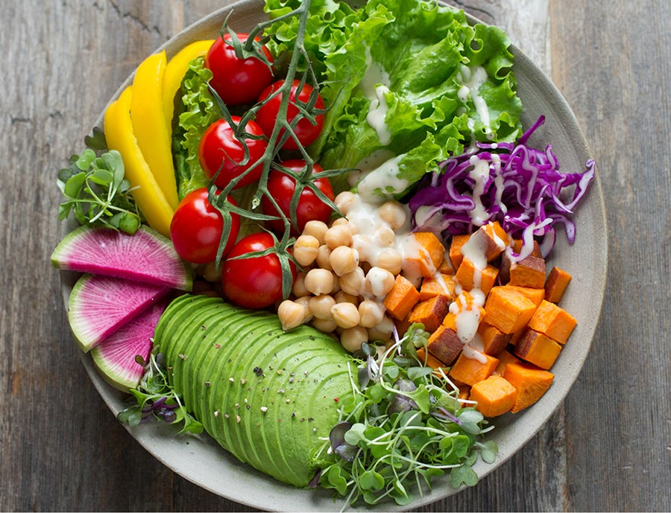
1
샐러드 코로나로 인한 재택 근무, 1인 가구 등 의 증가에 따라
간편하고 빠르게 먹을 수 있는 완제품 선호도 증가
건강에 대한 관심 증가…
건강식으로 대표되는 ‘샐러드’의 수요가 2019년 2.9%, 2020년 7.3%로 지속적으로 증가
제안 배경
‘건강한 한 끼’에 대한 수요는 포스트 코로나 시대에도 꾸준할 것으로 예상
다양한 샐러드를 만들기 위해서는 각각의 재료를 모두 구매 해야한다는 불편함
▶ 샐러드 자판기
‘’
‘’
기존 샐러드 자판기 + 칼로리 제한 랜덤
Notes:
또한
‘건강한 한 끼’에 대한 수요는 포스트 코로나 시대에도 꾸준할 것으로 예상
다양한 샐러드를 만들기위해서는 각각의 재료를 모두 구매해야하기 때문에 메뉴의 한계가 존재
(하기 때문에 해결하기 위해) 샐러드 자판기 구상
본 시스템에서는 기존의 시스템과 달리
운동과 다이어트하는 사람들을 위해 칼로리 제한 랜덤 기능을 추가
소비자에게 편리성과 소소한 즐거움 제공

Slide 4
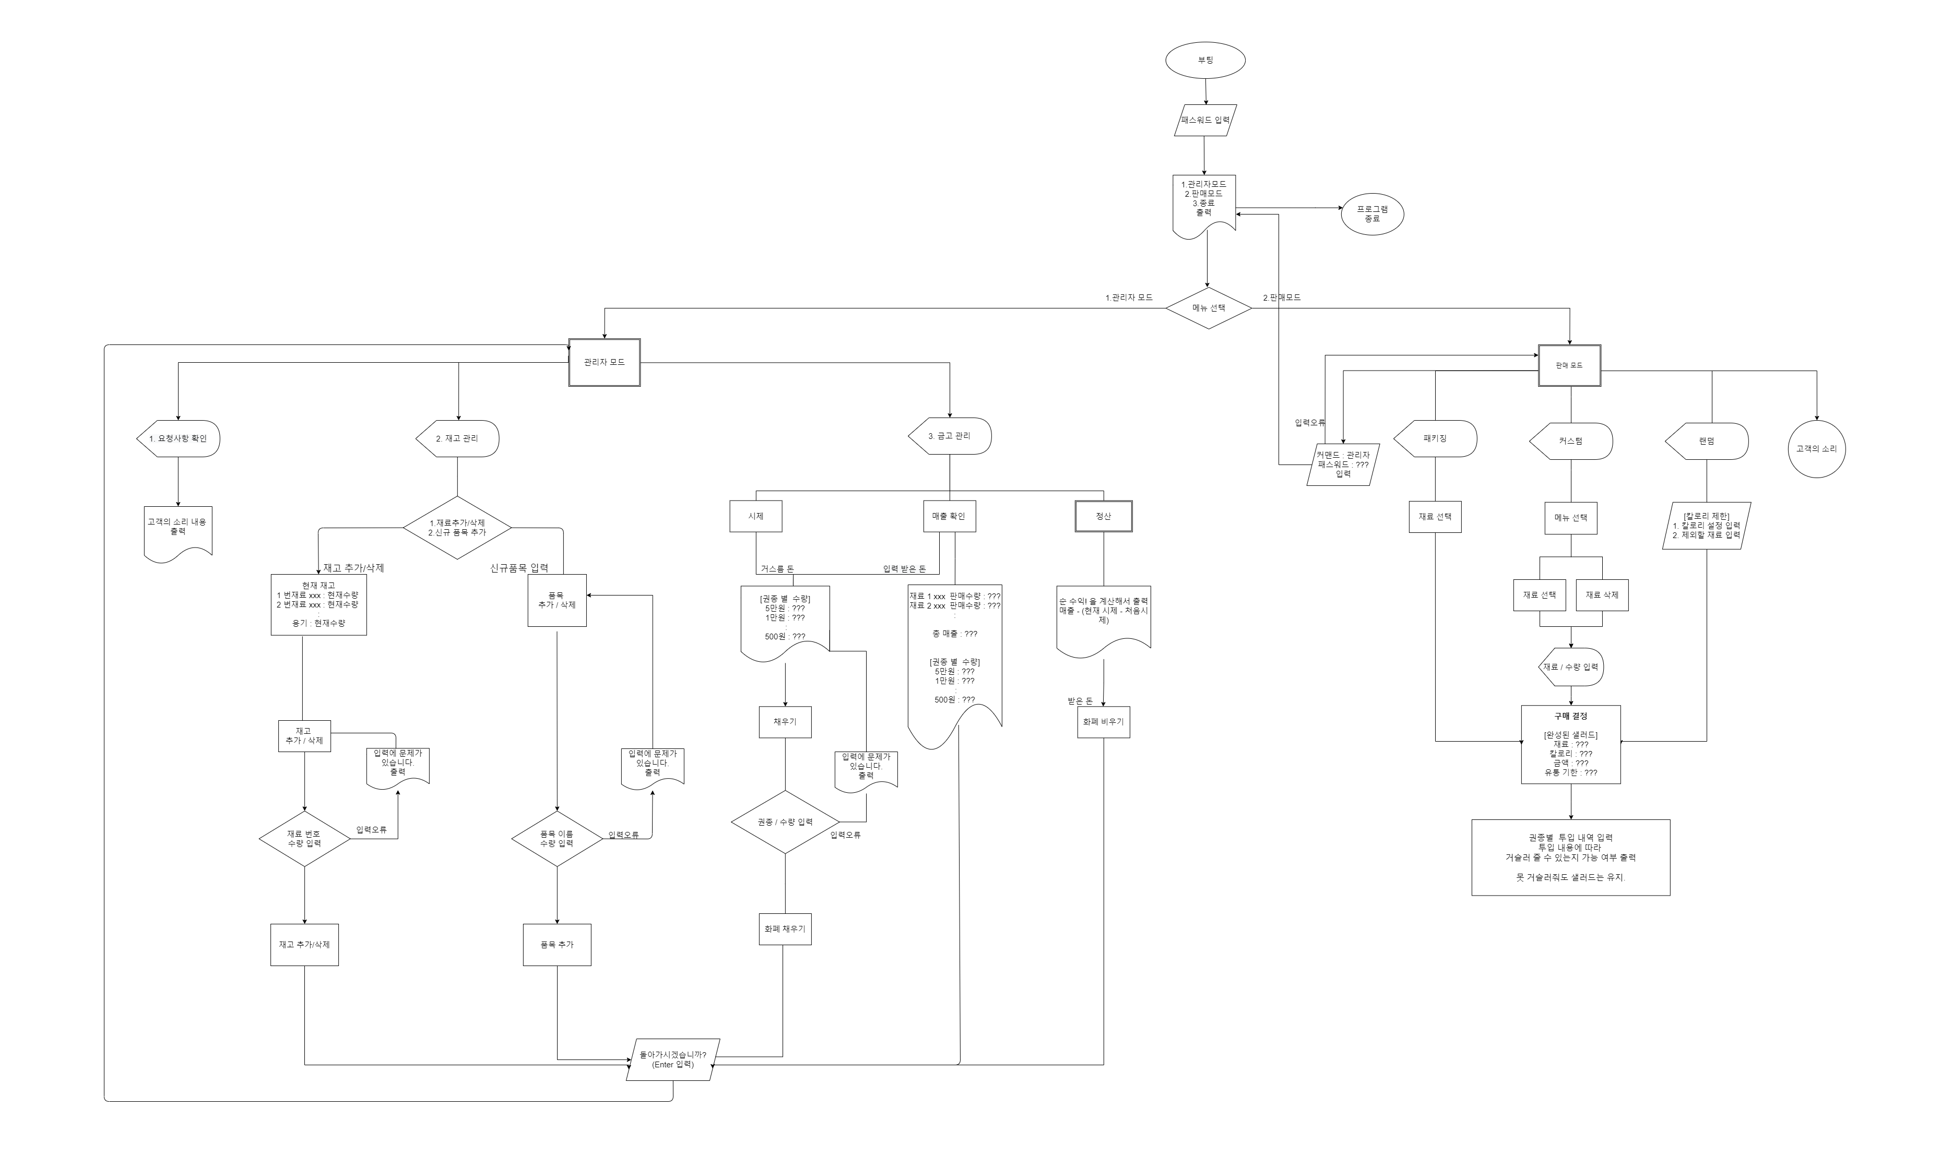

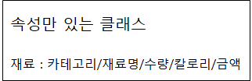


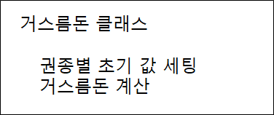

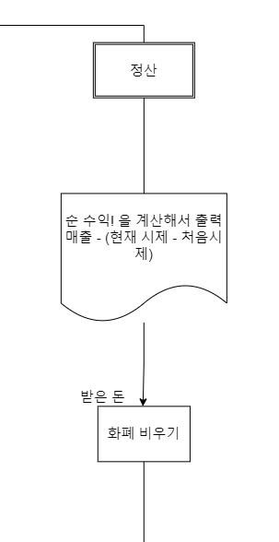

공통 class
시작
2
Flow Chart
관리자 모드
판매 모드
실행은 이제,,, 여기서 하는거 아니면 자바 돌리기 하는걸로,,,하하하하ㅏ하하하하

Slide 5
클래스
메소드

Slide 6
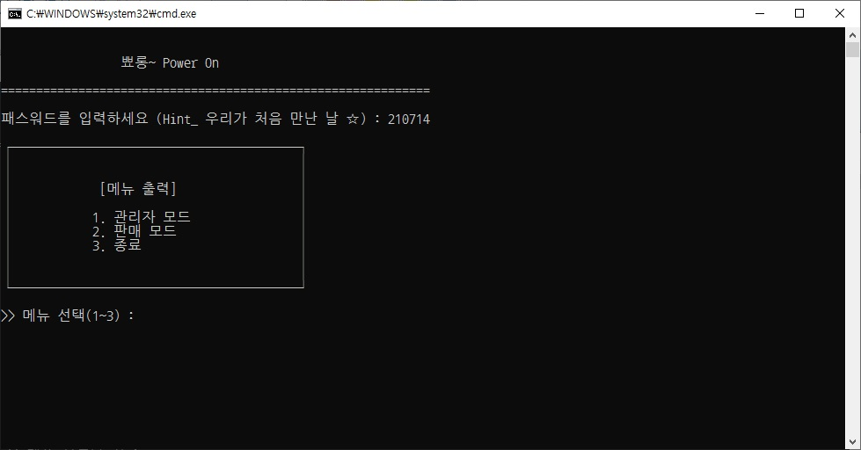
3
주요 코드
공통Class 주요코드

Slide 7
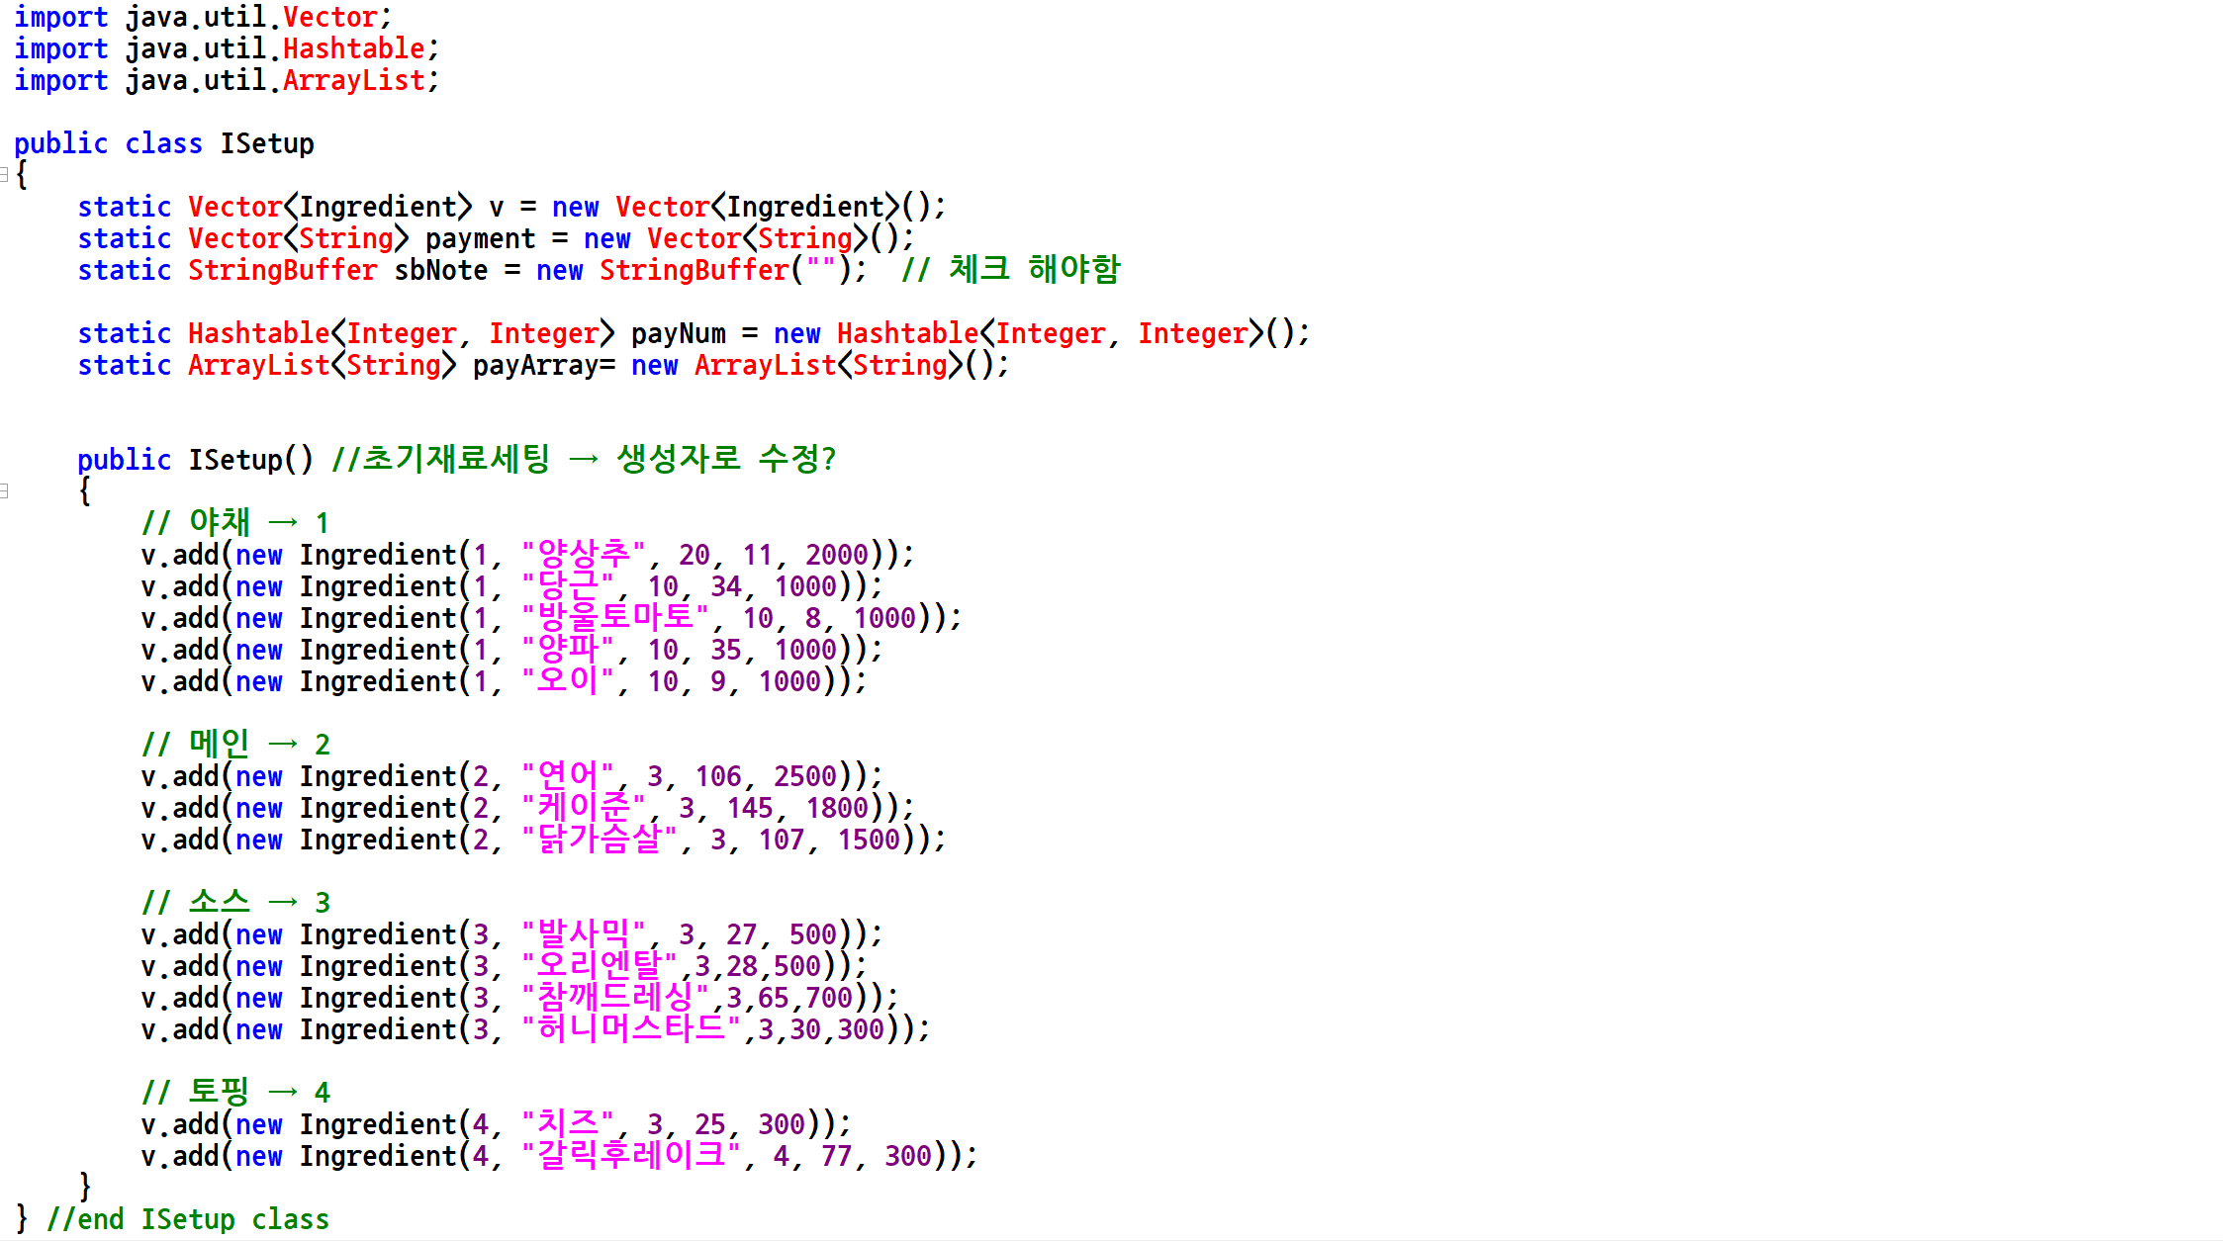
Isetup(재고 저장 클래스)

Slide 8
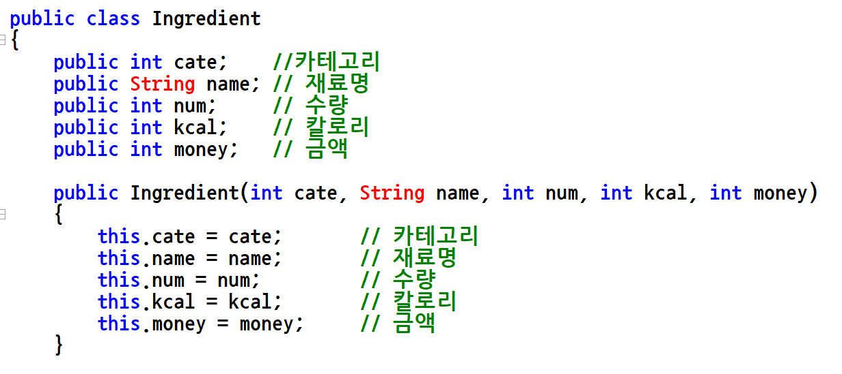
Ingredient(속성만 있는 클래스)

Slide 9
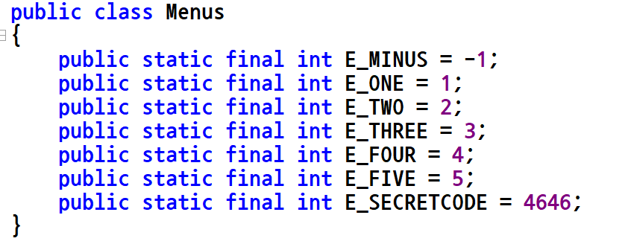
Menus(메뉴 번호 클래스)

Slide 10
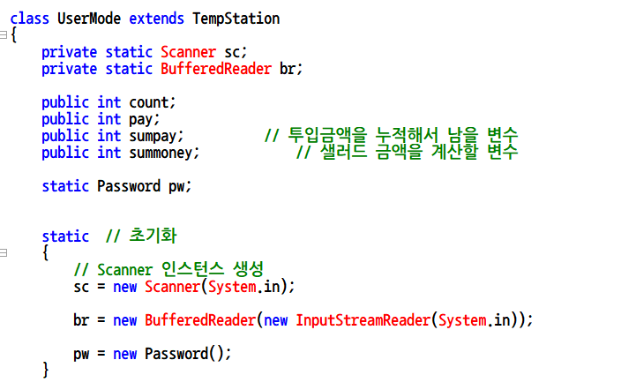
UserMode

Slide 11
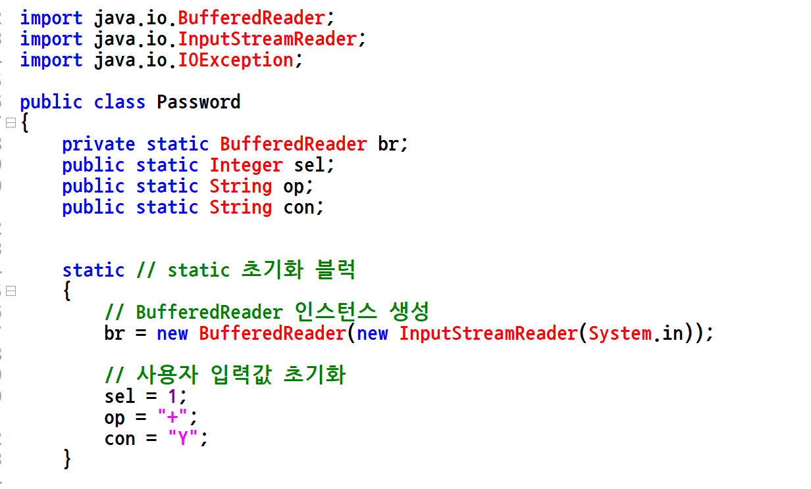
Password – class/static 메소드

Slide 12
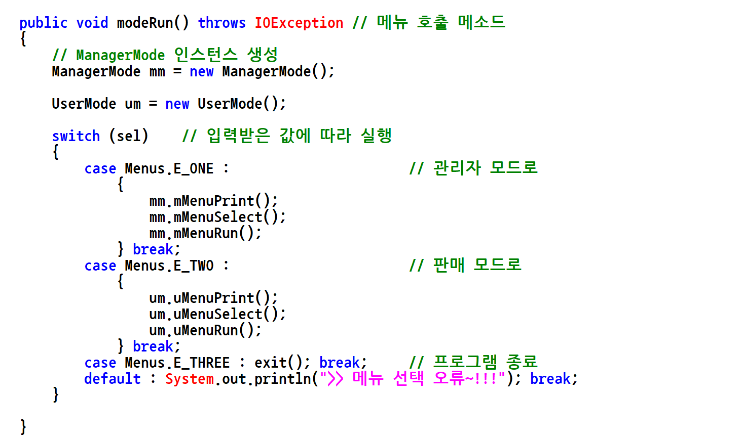
Password – modeRun() 메소드

Slide 13
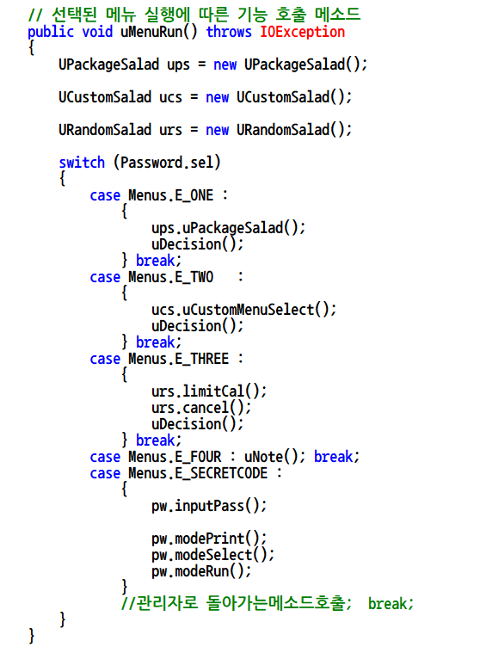
UserMode 클래스 uMenuSelect()

Slide 14
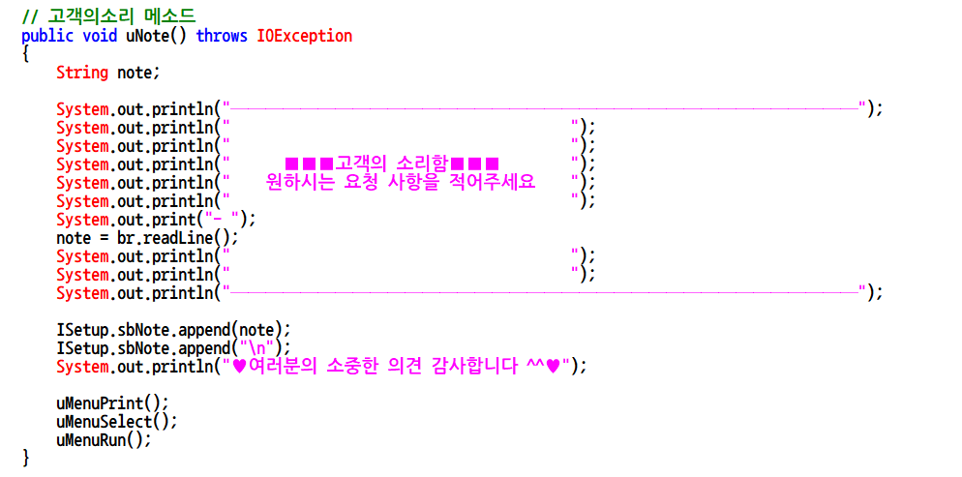
UserMode클래스 uNote()

Slide 15
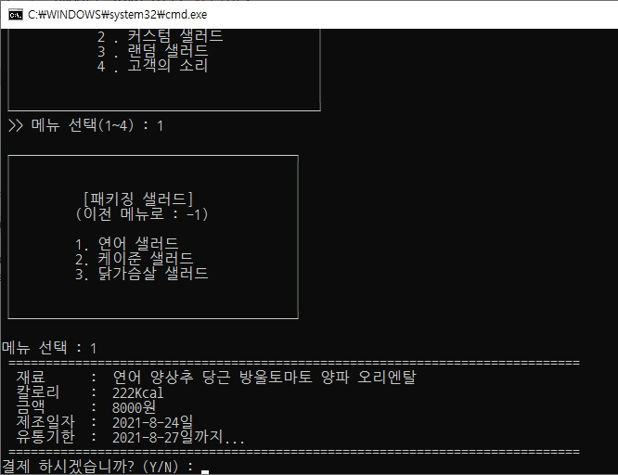
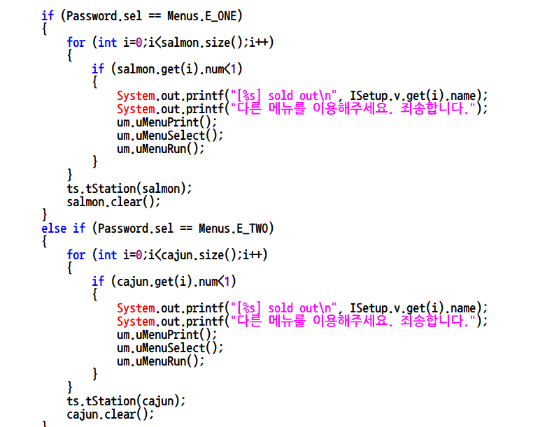
uPackageSalad()

Slide 16
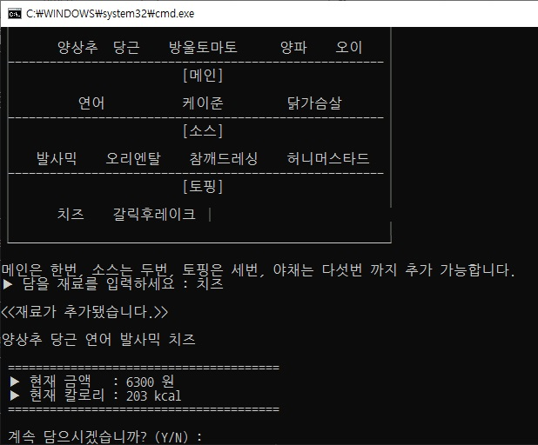
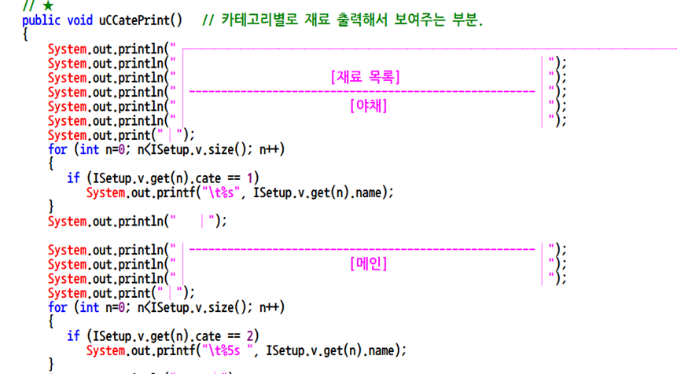
uCCatePrint()

Slide 17
구매자 모드 주요코드

Slide 18
판매 모드 주요코드

Slide 19
4
실행 화면
여기서 실행하던가 말던가,,,
합시다아라라하ㅏㅇ하아리항리항ㄹ히;ㅏㅇ리;하이;ㄹ하ㅣ;ㅇ

Slide 20
♥감사합니다 ♥

